Slide 1

新品有数
做到产品上市前心理有数
白雪
01
Notes:
大家好，我是白雪。我正在做的产品，叫“新品有数”。我们想做到产品上市前心理有数。它服务的是准备做新品的中小老板：在投入更多钱和时间之前，先把用户、需要和购买理由想清楚。今天，我想讲清楚这个产品服务谁、交付什么，以及我准备怎样验证它。
内容来源：用户上传《PK三页-新品有数.pptx》，原稿4页。
口径备忘：本次产品定位沿用原稿，slogan按用户最新要求更新。

Slide 2
产品能做出来
用户为什么选？
从熟悉制造，到直接面对消费者
02
Notes:
我先从一个具体的问题开始。一个工厂老板，已经很熟悉原料、工艺和生产，也能把产品做出来。当他准备做自己的品牌时，还有一道题：用户为什么选我？供应链里的经验很有价值，面对消费者时，购买理由仍然需要重新找到。新品有数想进入的，就是这个判断过程。
内容来源：用户上传《PK三页-新品有数.pptx》，原稿4页。

Slide 3
第一位顾客
OEM / ODM
工厂老板
想从代工走向自有品牌
03
Notes:
我的第一批目标客户，是想从代工走向自有品牌的 OEM、ODM 工厂老板。我先把范围收在这一群人身上。在我的客户假设里，老板本人决定要不要做，也决定要不要花这笔钱，同时使用这份服务、承担决策结果。这四个角色能否真正集中在一个人身上，我会在合作中继续验证。
内容来源：用户上传《PK三页-新品有数.pptx》，原稿4页。
口径备忘：早期客户假设：买单、使用、受益、决策四个角色聚焦老板本人，仍需验证。

Slide 4
有了产品想法
还没完成产品定义
准备继续投入之前，先把判断想清楚
04
Notes:
我想切入的时刻，是他已经有了产品想法，还没有完成产品定义。比如，他知道自己能做什么，也觉得有机会，但谁会买、什么时候需要、凭什么选择，都还没有梳理完整。这个阶段，他需要一套可以跟着思考的方法，让零散的想法成为可以讨论、可以核实的问题。
内容来源：用户上传《PK三页-新品有数.pptx》，原稿4页。
口径备忘：原稿单点图：真场景为立项前判断，真需求为缺思考模型。先确认用户与需要，不从现有能力倒推产品。

Slide 5
现在，老板怎样判断？
拍脑袋
零散看数据
请专家，又不信
这些现有选择，还需要逐一核实
05
Notes:
我目前看到的替代方式，是拍脑袋、零散看数据，以及请专家却又难以信任。每种方式都可能帮到他，也都可能已经足够。所以，我首先需要听清楚：他最近一次怎样做决定？哪些信息帮上了忙，哪些地方依然拿不准？这些真实经历，才会告诉我，他有没有必要为新的判断服务付费。
内容来源：用户上传《PK三页-新品有数.pptx》，原稿4页。
口径备忘：替代方式为原稿观察，不代表已完成行业统计。

Slide 6
判断，先单独交付
前端判断
后端执行
用思考模型梳理问题
按需承接专业服务
06
Notes:
我的商业判断，是把前端判断单独交付，后端再按需接专业执行。这样，老板可以先购买一次系统思考，再决定往后投入多少。传统咨询和广告执行有成熟的专业积累；我想尝试用 AI Agent 加思考模型，把前端服务带给中小工厂老板。这条路径是否成立，要由真实付费来回答。
内容来源：用户上传《PK三页-新品有数.pptx》，原稿4页。
口径备忘：原稿定位为市场延伸，以中小工厂老板的前端判断为入口。传统咨询/广告执行主要服务大品牌，AI Agent与思考模型是产品设计方向。“走向原生”的具体机制不在主讲扩写。

Slide 7
拟定价格
¥5,000
一次上市前判断
梳理问题、判断依据与下一步
07
Notes:
我给这项前端服务拟定的价格，是五千元。具体交付包括对问题的梳理、形成判断的依据，以及报告里的下一步。老板付完这笔钱，应该能更清楚自己在判断什么、依据是什么、还有哪些空白。后续专业执行按需承接。五千元是否值得，目前也是我要验证的问题。
内容来源：用户上传《PK三页-新品有数.pptx》，原稿4页。
口径备忘：5000元是拟验证定价，不代表已成交。“价值10万”缺少等价范围和客户认可依据，保留于隐藏备份。专业执行按需另行衔接。

Slide 8
把判断过程，做成产品
01
02
03
问询
思考
报告
把想法讲具体
用模型组织问题
留下判断与下一步
产品方案按需连接用户声音、竞争数据与调研
08
Notes:
产品的路径很简单：前面问询，中间思考，最后交付报告。问询帮助老板把想法讲具体；思考环节用经典商业模型组织问题，按需连接用户声音、竞争数据和调研；报告把判断过程留下来。目前的演示，主要展示这条交互路径。真实数据的获取与核实，会随着具体项目开展。
内容来源：用户上传《PK三页-新品有数.pptx》，原稿4页。
口径备忘：此页描述完整产品设计；当前演示版使用预设案例，不表示已经接通所有实时研究资源。完整路径为输入想法、Agent梳理、形成判断，再按需陪跑。

Slide 9
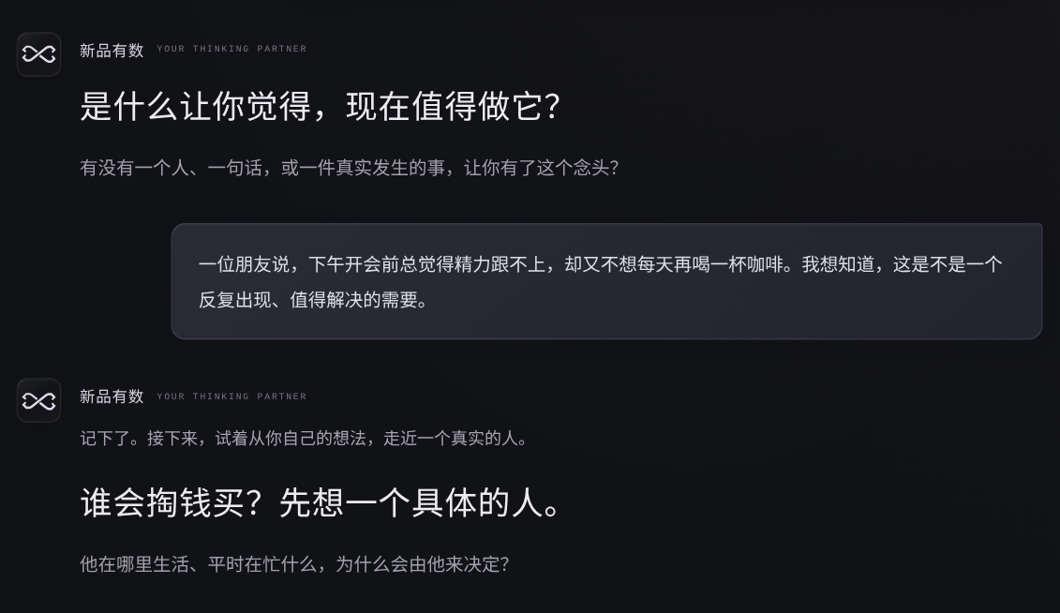
谁，在什么时刻，会选择长白山人参？
产品演示：示例回答为假设
09
Notes:
我们看一个长白山人参饮品的演示。起点是：我想做一款方便携带、回应精力不足需要的产品。接下来要问，谁在什么时刻需要？下午开会前，他现在喝咖啡、买能量饮料，还是休息？现有办法哪里不够？这些示例回答都是假设。问询的价值，是把“我能做”推进到具体的购买理由。
内容来源：用户上传《PK三页-新品有数.pptx》，原稿4页。
口径备忘：截图来自当前“体验人参案例”真实界面，页面内容为预设演示假设，不属于真实访谈结论。

Slide 10
已有积累
600
个方案沉淀的判断经验
把长期经验封装为可复用的思考模型
10
Notes:
我自己的积累，来自过去做过的六百个方案。我希望把其中的经验和经典框架，固化成可以重复使用的思考模型，让更多老板可以进入这个过程。六百个方案说明了经验的来源。这些积累能否变成稳定、有效、让用户愿意付费的产品交付，还要经过新的验证。
内容来源：用户上传《PK三页-新品有数.pptx》，原稿4页。
口径备忘：600个方案为讲述者在原稿中的自述积累。原稿能力描述为“600方案+经典框架+双飞轮”，双飞轮构成未展开，不增添定义；经验是否形成稳定交付仍需验证。

Slide 11
开放积累
接受更低的单项目利润
把方案 know-how 投入前端判断服务
11
Notes:
选择这条路，也意味着调整原来的盈利方式。我愿意接受更低的单项目利润，把方案积累中的 know-how 投入这项前端服务，并探索开放的方式。我要检验的是：长期积累的经验，能不能形成可重复交付的产品。我愿意为这个方向投入，也会为它设下明确的验证边界。
内容来源：用户上传《PK三页-新品有数.pptx》，原稿4页。
口径备忘：原稿提出传统盈利模式、600方案know-how开源和高利润单项目的取舍。开放范围、形式和阶段未确认，不宣称已经公开发布；10–20倍/最高50倍的比较基准留备份。

Slide 12
第一阶段验证目标
100
真实付费用户
从 0 开始
12
Notes:
第一道目标，是一百个真实付费用户。这是从零开始的验证目标，当前并没有完成。免费体验和愿意试用，可以帮助我改产品；实际付费，才能进一步回答收费模式的问题。我希望逐步弄清楚，什么样的老板愿意付这笔钱，以及他最终认为哪一部分值得。
内容来源：用户上传《PK三页-新品有数.pptx》，原稿4页。
口径备忘：原稿为0到100个真实付费用户，属于目标。标准价、退款、内部订单、独立用户口径待确认，不等同于体验人数。

Slide 13
>10%
季度连续转介绍率目标
愿意推荐给另一个老板
13
Notes:
第二道目标，是季度连续转介绍率大于百分之十。这同样是目标。我想进一步知道：用完以后，他愿不愿把这项服务推荐给另一个老板？推荐能不能持续发生？我会把实际推荐与口头认可区分开，明确观察口径，再判断它是否真正为用户创造了值得传播的价值。
内容来源：用户上传《PK三页-新品有数.pptx》，原稿4页。
口径备忘：大于10%是目标，连续季度数、分子分母及是否要求新付费用户待确认。咨询行业15–20%/平均低于5%的参考没有逐项来源，留隐藏备份。

Slide 14
60天
所有合作方都不接受付费
就止损，回到广告公司优化
付费模式验证期
14
Notes:
我也给自己设了一条止损规则：六十天内，如果所有合作方都不接受付费模式，我就认为这个假设不成立，止损，回到广告公司优化。这里要验证的，就是他们愿不愿意为前端判断付费。有人接受以后，也还要继续检查服务质量和推荐情况。投入会跟着证据走。
内容来源：用户上传《PK三页-新品有数.pptx》，原稿4页。
口径备忘：止损条件严格保留为60天内所有合作方都不接受付费模式，不改为60天没有完成100位用户。起算日和合作方样本需事先记录。

Slide 15
落地计划
01
02
03
内测
小范围发布
正式发布
完成产品封装
老客户带新客户
进入现有平台
小范围内测
让真实反馈回流
接专家服务模式
15
Notes:
落地分三步。第一步，完成产品封装，进入内测。第二步，通过老客户带新客户，小范围发布，让真实使用和反馈回流。第三步，再正式发布，进入现有平台的专家服务模式。每一步都围绕同一个客群和付费假设推进，让产品的下一步建立在真实反馈上。
内容来源：用户上传《PK三页-新品有数.pptx》，原稿4页。
口径备忘：落地计划按原稿顺序保留，属于计划而非已实现里程碑。平台尚未指定，不增添平台名或日期。

Slide 16
新品有数
造品方，愿不愿
为 5000 元
前端判断付费？
做到产品上市前心理有数
16
Notes:
最后，我想把这件事收回到一个问题：造品方，愿不愿为五千元前端判断付费？接下来的产品、客户和验证，都围绕这个问题展开。我希望把自己积累的判断经验，交到一个准备做新品的老板手里，帮助他更清楚地决定下一步。新品有数，做到产品上市前心理有数。
---
内容来源：用户上传《PK三页-新品有数.pptx》，原稿4页。
口径备忘：此页是需要验证的付费假设，不是收入或成功率承诺。

Slide 17
备份：市场数字与引用口径
以下来自原稿，具体出处与统计口径尚未核实
原稿引用 | 需要核实的口径
研发周期 18至6个月 | 具体报告、品类、样本、周期定义及比较基线
新品失败率 95%+ | “新品”“失败”的定义、市场范围与时间窗
年 38万 SKU | 平台、品类、年份、上新口径与去重方式
AI研发效率提升 3倍 | 衡量指标、比较基线、适用环节与实验条件
8000家接入 AI孵化 | 企业还是品牌、平台覆盖、累计还是当年
京东打爆率 5.5倍 | 爆品定义、比较组、观察窗口与归因
原稿合列：贝恩、尼尔森、天猫 TMIC、京东（2024至2025）
未逐项对应具体报告，暂不作为公开主讲论据
Notes:
内容来源：用户上传《PK三页-新品有数.pptx》，原稿4页。
以下数字按原稿保留，尚未核实逐项报告、品类、地区、样本与统计口径。研发周期18至6个月标称3倍，其他数据不做横向换算，不据此推导本产品的成功率、效率或市场规模。

Slide 18
备份：价值与验证口径
原稿主张、参考数字和验证规则分别保留
项目 | 原稿表述 | 使用口径
价值主张 | 5000元，价值10万元咨询 | 等价范围、报价、客户认可待核实
推荐参考 | 咨询做得好15%至20%，平均<5% | 来源与分母待核实
NPS判据 | 持续低于10%时迭代 | 百分数/分数及持续窗口待确认
利润取舍 | 10至20倍，最高约50倍 | 比较基准与成本计入待确认
付费用户 | 0至100个真实付费用户 | 验证目标，非已实现成绩
转介绍 | 季度连续转介绍率>10% | 目标，分子分母与季度数待确认
60天止损 | 所有合作方都不接受付费模式 | 起算日、样本与付费判定待确认
方案开放 | 600个方案know-how开源 | 原稿自述，开放范围与阶段待确认
愿景“每个产品都达60分”不作为已验证收益或上市成功保证
Notes:
内容来源：用户上传《PK三页-新品有数.pptx》，原稿4页。
100个付费用户、季度连续转介绍率大于10%都是目标。NPS原稿为10%，本稿没有擅自改写为10分。60天止损条件按原稿保留。600个方案及利润倍数为讲述者自述，未作外部核实。

